Slide 1
Floyd-Warshall算法 的并行实现
匡亚明学院 田铭扬 211240021

Slide 2
背景问题
设有编号为 0,1,2,…,n-1 的n 个地点。已知矩阵 A=(a[i][j]) (0≤ i , j ＜n)，a[i][j] 表示从 i 地直接走到 j 地所需的时间。试求出矩阵 B=(b[i][j])，b[i][j] 表示从 i 地（可经由其它地点）走到 j 地所需的最少时间。

Slide 3
Floyd-Warshall算法
动态规划：设 D[k][i][j] 表示只允许经过 0,1,…,k-1 号地点时，从 i 地到 j 地的最少时间。状态转移方程为：
· 若 i=k 或 j＝k D[k+1][i][j] =D[k][i][j] ①
· 否则 D[k+1][i][j] = min{D[k][i][j], D[k][i][k]+D[k][k][j]}
· 初值 D[0][i][j] = A[i][j]
通过 k-i-j 三重循环即可实现，时间复杂度为 O(n^3)。由①知可压缩存储，空间复杂度为O(n^2)。

Slide 4
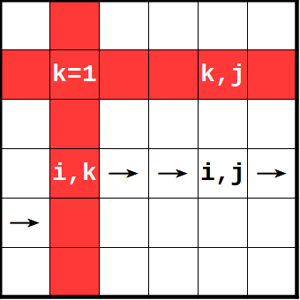
Floyd-Warshall算法
for(int k=0;k<n;k++)
for(int i=0;i<n;i++){
if(i==k) continue;
for(int j=0;j<n;j++){
if(j==k) continue;
if(D[i][j]>D[i][k]+D[k][j])
D[i][j]=D[i][k]+D[k][j];
}
}

Slide 5
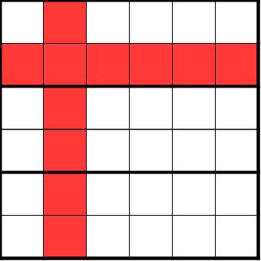
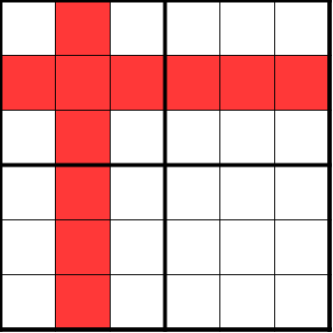
并行设计思路
矩阵D按行分块
矩阵D按行列分块
参考文献： Ian Foster. Case Study on Shortest-Path Algorithms. https://www.mcs.anl.gov/~itf/dbpp/text/node35.html

Slide 6
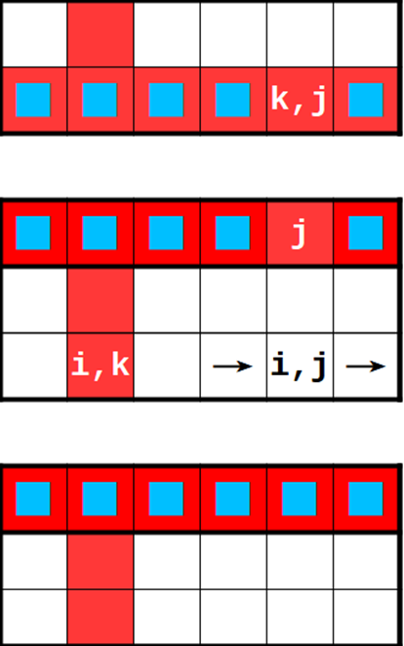
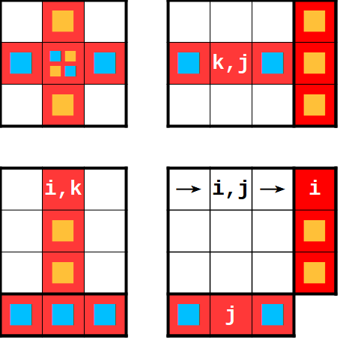
并行设计思路
按行分块-消息传递
按行列分块-消息传递
每行、每列各创建一个通讯器 便于Bcast

Slide 7
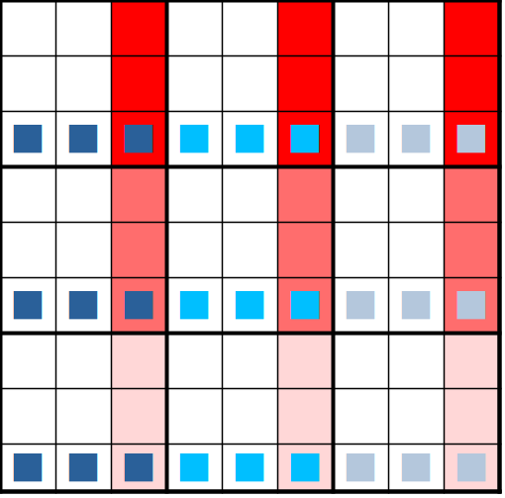
并行设计思路
按行列分块的代码实现比按行分块复杂很多，优势何在？
消息传递时间复杂度（M^2个进程）： · 按行： N*log(N^2)*f(N) · 按行列： N*(2*log(N))*f(N/M) 相当于消息传递过程也被并行化了。

Slide 8
程序实现
for(int k=0;k<n;k++){
/*区域含总第k列的各进程发送数据, 所有进程存储到数组B
区域含总第k行的各进程发送数据, 所有进程存储到数组C*/
for(int i=0;i<I;i++)
if(i+iStart==k) continue;
for(int j=0;j<J;j++){
if(j+jStart==k) continue;
if(D[i][j]>B[i]+C[j])
D[i][j]=B[i]+C[j];
}}}

Slide 9
实机演示
代码展示与讲解：以按行分块为例。
实机演示：使用按行、按行列分块两种方法，对比串行与4、9、12线程计算的答案和效果。

Slide 10
谢谢聆听
2024-6-4

